Slide 1
Program for administrativ forbedring og digitalisering

Slide 2
BOTT-SA
Start teknisk implementering september 2020
Første pilot juni 2021 – Siste juni 2022
Hva nå utover å bidra inn i BOTT-SA?

Slide 3
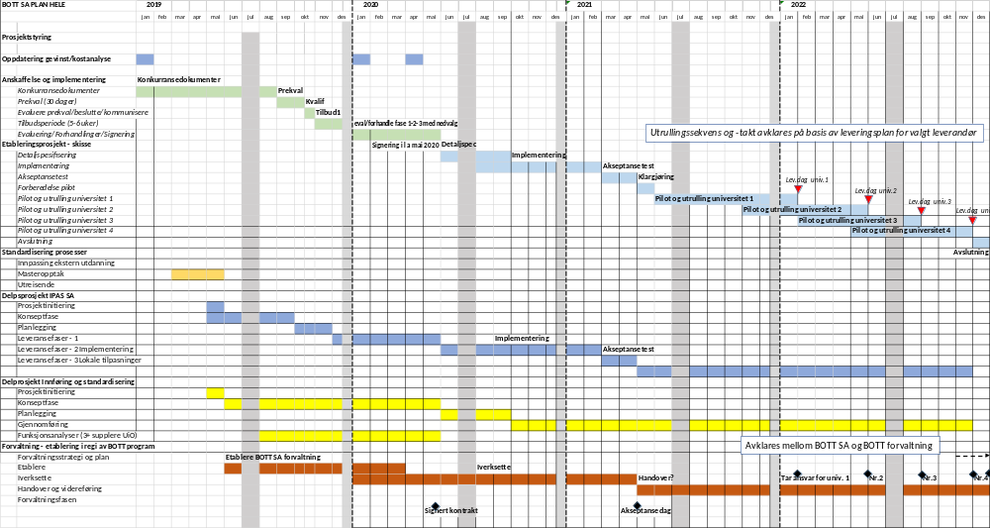

Slide 4
Grunnleggende tanke:
Fornye, forenkle og forbedre
Hovedbilde: Vi er ikke forskjellige, verken innen UiO eller i sektoren på det administrative området.
Standardisering «Beste praksis UiO» ikke etablert gjennomgående ved UiO.
For å digitalisere prosessene må de være gjennomgått.
Digitalisering gir nye muligheter som vi må utnytte.

Slide 5
Hvor er Konsept: Små, raske og freidige
Rammeverk for prosessforbedring
Verktøy:
  Robotic process automation – RPA
  Rammeverk for RPA
    15 stk: Prosesser som er i utvikling, test, produksjon
      6 i produksjon
      2 utgår
      5 i utvikling
      2 i vurdering
  Nettskjema med håndtering av sensitiv informasjon

Slide 6
Nye verktøy på vei inn: Chatbot
Simulerer en samtale med et menneske, ved å bruke pre-programmerte brukerfraser og tekst.
Valgt leverandør
Råd Gartner:
  Start Small …
  Specialized use case
  Limited audience
  Specialist user is best
  Informational or transactional
  Limit need for integration
Teknologi i endring, risiko, trene for å mestre…

Slide 7
Topdesk
Kan erstatter RT med mye mer.
Valgt av NTNU, opsjon tatt ut UiB, UiT. Intensjonsavtale UiO.
Nå:
  Planlegge hva skal til for å få det opp, juridisk og teknisk.
  Hva er beste case for Topdesk?
Scenario:
  Kjør smalt og dypt
  IT-drift + Studie

Slide 8
I sum
Prosesseierskap må etableres, forståes og aksepteres
Hva innebærer prosesseierskap (lokalt/sentralt)
Avklare domener, avklare prosesser
Endring av kultur, hvordan?
  Kompetanse
  Trening
  Endringsledelse

Slide 9
Valg
Kjøre prosessforbedringstilnærming i linja
Lage et eget prosjekt av SRF
Fortsette (Prosessforbedring), Saksbehandling og arkiv

Slide 10
Forslag høst 2019
IT-drift:
  Prosessforbedring innen tre områder
Prosessforbedring, Saksbehandling og arkiv
  Kartlegge prosessarkitektur og ansvar
  Videre med prosesser på studie/PhD-området, med flere verktøy
Kompetansetiltak

Slide 11
Målet
Ikke først og fremst å innføre nye systemer ved UiO…
En organisasjon som jobber med gjennomgående prosesser, og kontinuerlig utvikling.
Intet «big bang»:
  Trening, kompetanse og ny konstellasjoner

